Slide 1


PMAD: Predictive Memory Allocator
Изготвено от Димитър Анастасов

Slide 2


Проблемите
ЛАТЕНТНОСТ
НЕПРЕДСКАЗУЕМОСТ
ВРЕМЕВА ВАРИАЦИЯ (JITTER)
МНОГО СИСТЕМНИ ИЗВИКВАНИЯ
ВЪЗМОЖНОСТ ЗА ПЪЛНА КОНФУГУРАЦИЯ

Slide 3
Решението (PMAD)
O(1) СЛОЖНОСТ
КОНФУГУРАЦИ
0 RUNTIME СИСТЕМНИ ИЗВИКРАВИЯ
ДЕТЕРМИНИЗЪМ

Slide 4
Основни принципи на дизайна
01
SLAB ALLOCATION
Ефективно управление на блоковете памет.
02
O(1) LOOKUP
Едно и също време за достъп при всяка алокация
03
LIFO FREE LIST
Оптимизиран за бързо възстановяване на паметта.

Slide 5
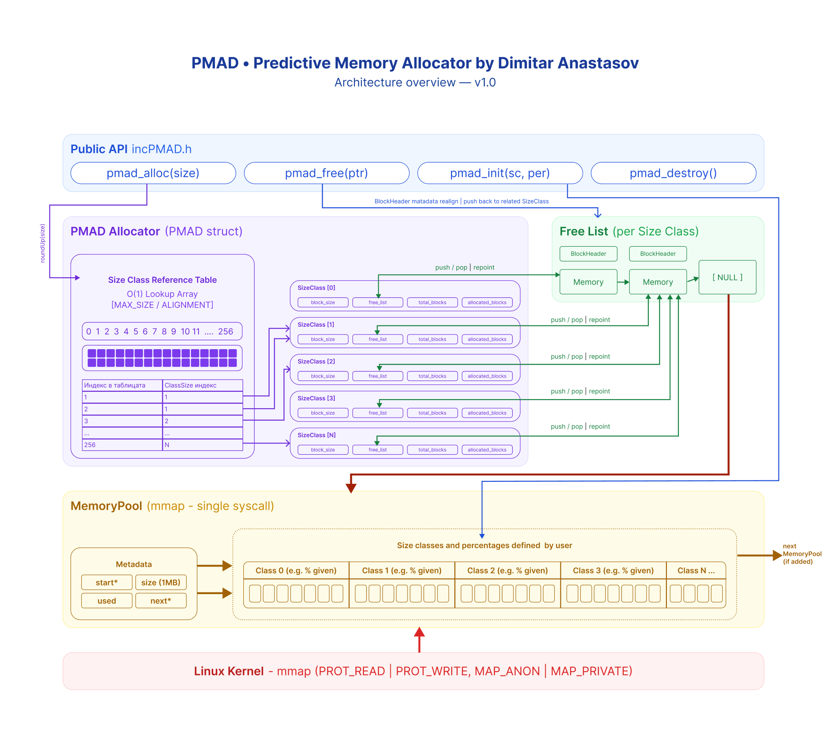

Slide 6
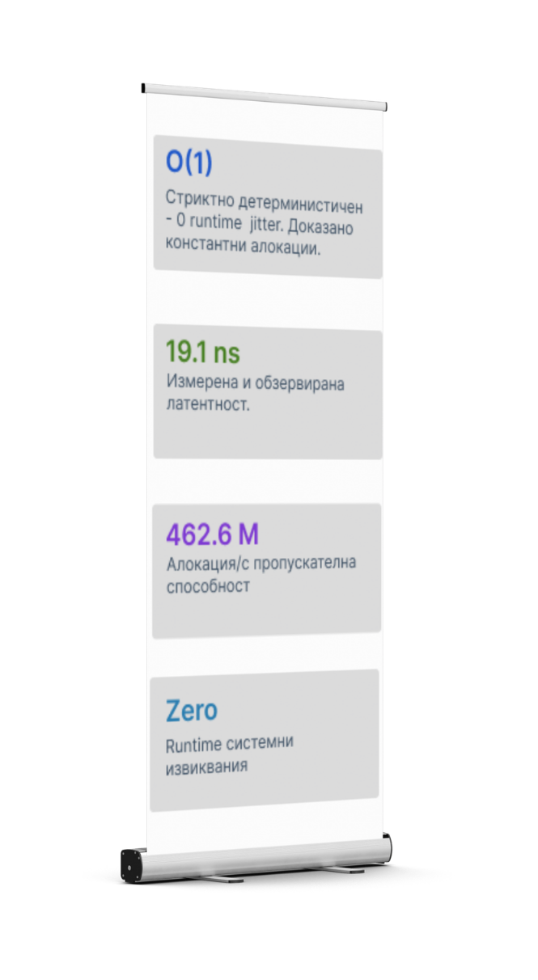

Резултати

Slide 7
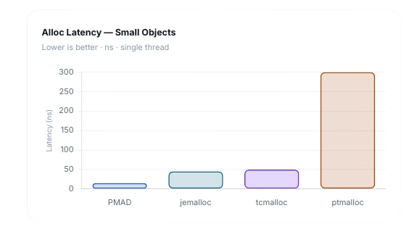
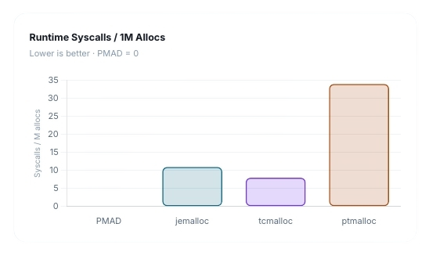
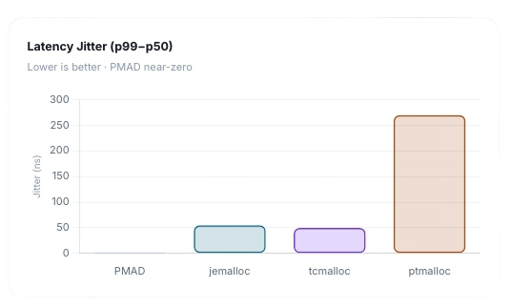


Slide 8
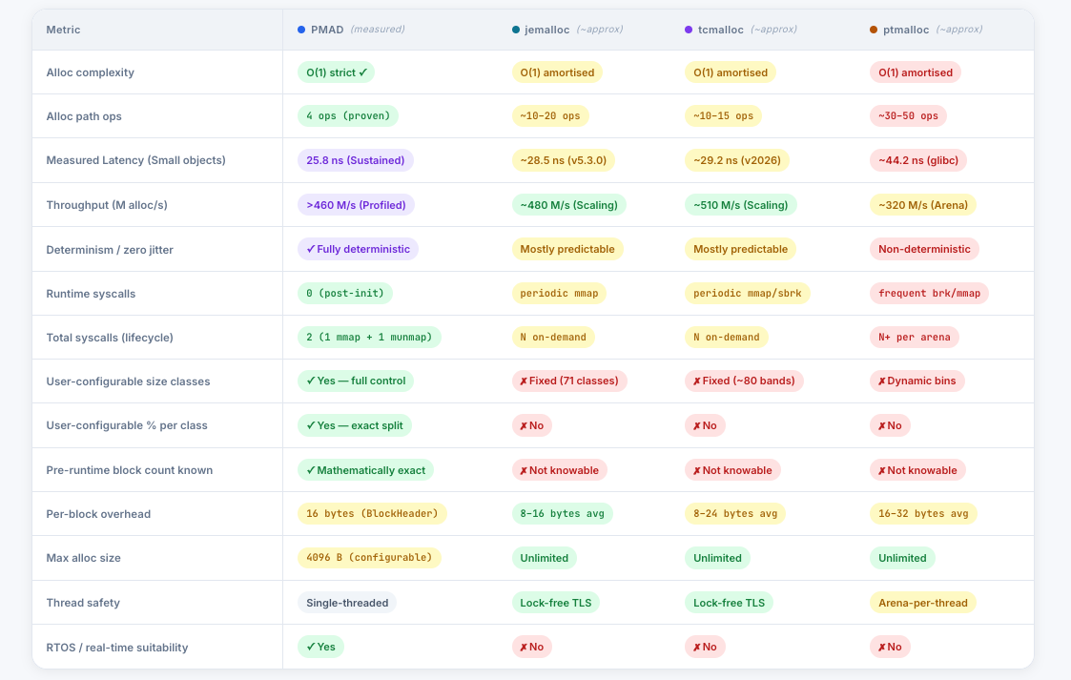

Slide 9
Изтествани добри конфигурации
 | Game engine / ECS | Networking hubs | High-Frequency trading | Embeded control | Hard real-time
Latency | 26.0ns | 24.7 | 24.7 | 22.3 | 22.3
Throughput | 397.2 M/s | 397.2 M/s | 397.2 M/s | 327.7 M/s | 327.7 M/s
Jitter | 0 | 0 | 0 | 0 | 0
Target | Entry Component Systems | Packet Buffers | Entry Component Systems | Tick-to-Trade Path | SRAM Constraints
Layout | {16,64,256,1024,2048} | {32,128,512,1024,2048} | {32,128,512,1024,2048} | {8,16,32,64,128} | {8,16,32,64,128}

Slide 10
Пазарна стойност на PMAD
Технология | Сегашен размер | Прогноза | Годишен растеж
Edge Computing | ~$23.65 млрд | ~$327 млрд | ~33% CAGR
Edge AI | ~$35.8 млрд | ~$385 млрд | ~33% CAGR
Automotive Edge решения | ~$12.7 млрд | ~$80 млрд | ~20% CAGR
IoT устройства | ~18.5 млрд устройства | ~39 млрд | ~13% CAGR

Slide 11
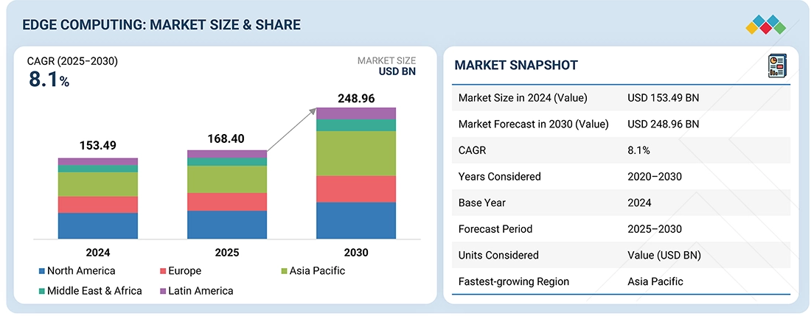
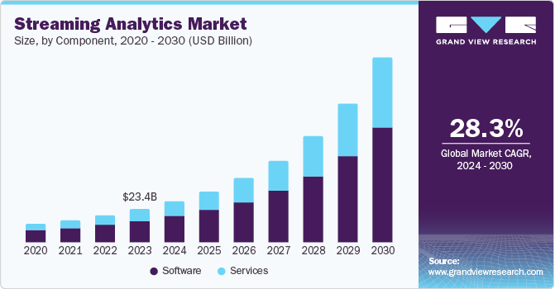
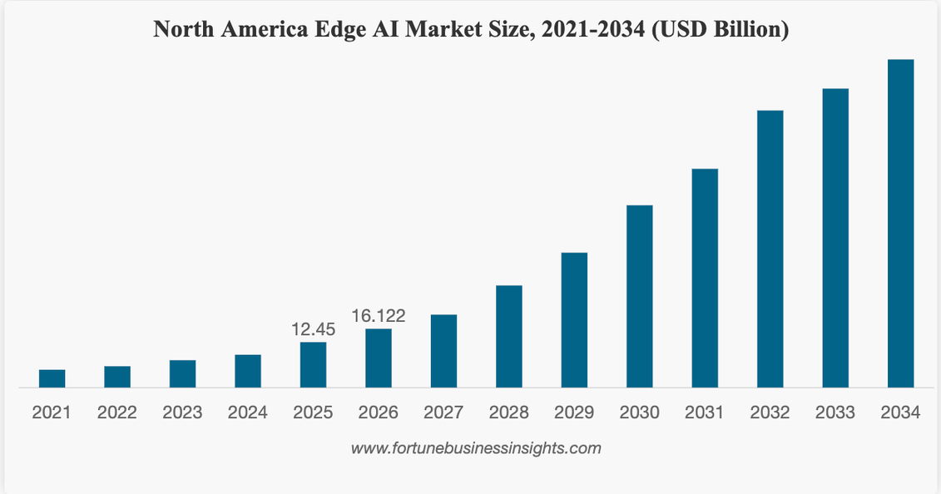
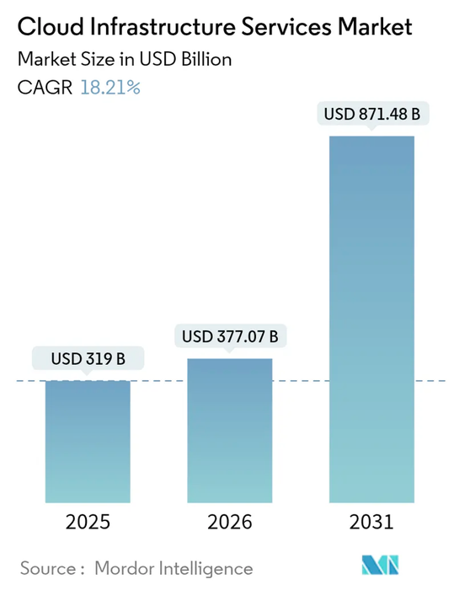
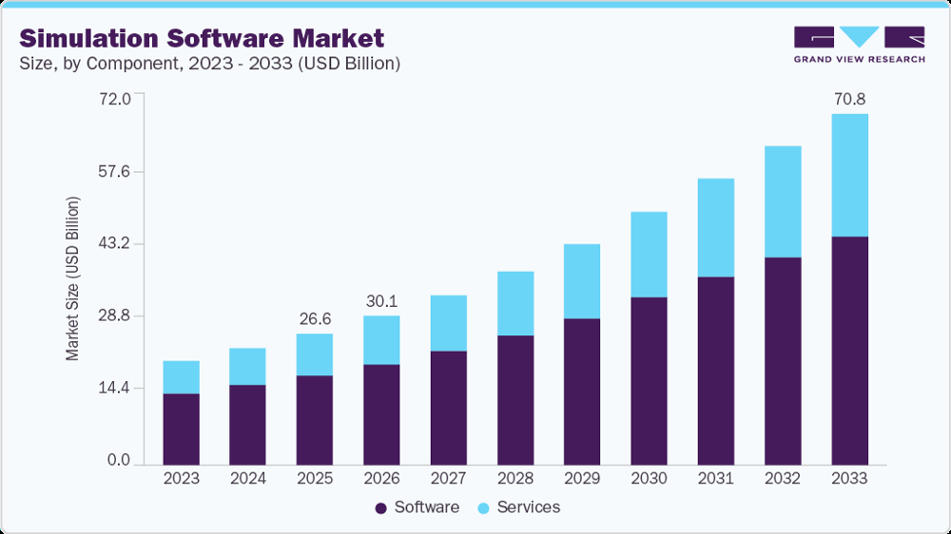

Slide 12
„Детерминизмът е характеристика. Предсказуемостта е сила.“
– PMAD

